Slide 1



Taller tecnológico

Slide 2
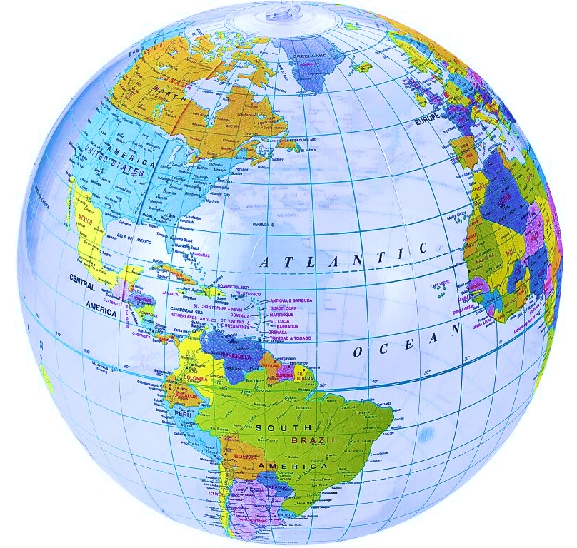



Pilotando destino a…
¿Coordenadas?
Con la colaboración de
Organiza
Patrocina

Slide 3
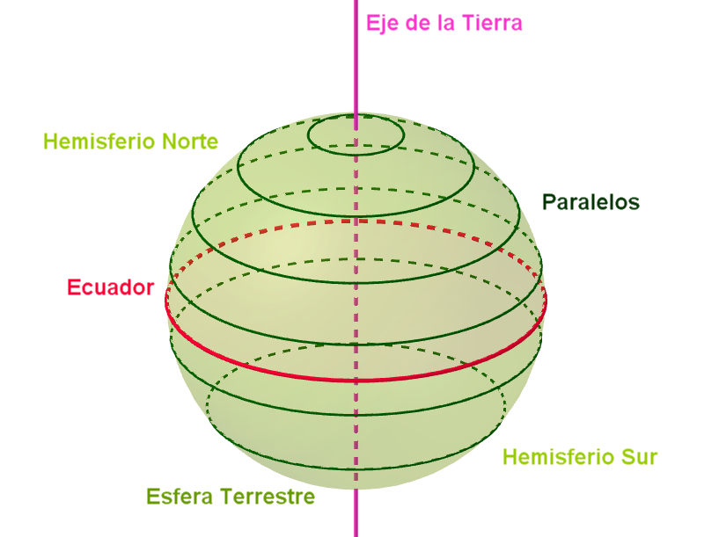
Paralelos
Con la colaboración de
Organiza
Patrocina

Slide 4
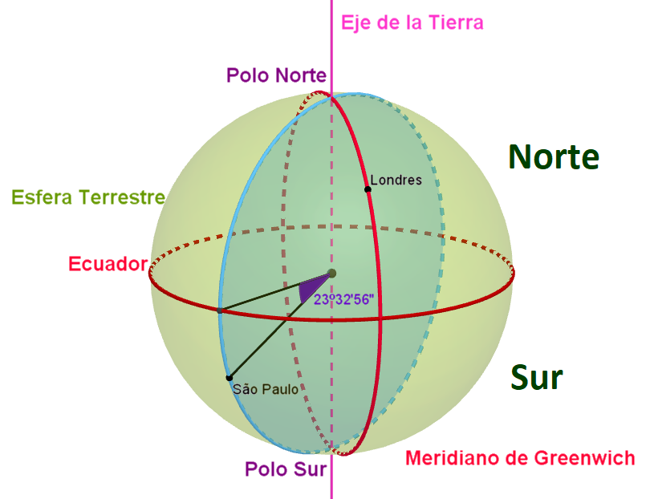
Latitud (Norte/Sur)
São Paulo: 23º 32’ 56’’ Sur
Con la colaboración de
Organiza
Patrocina

Slide 5
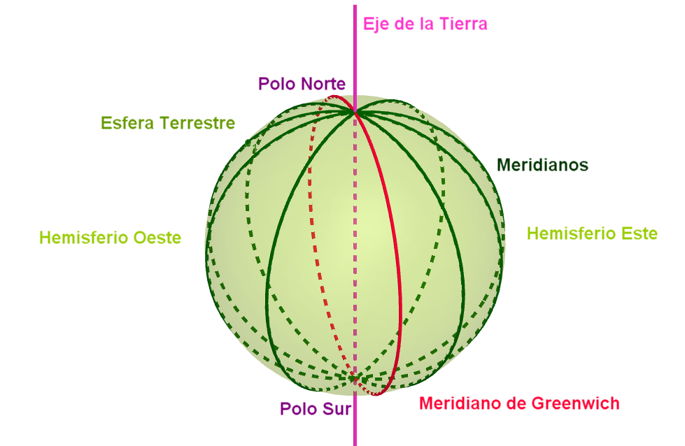
Meridianos
Con la colaboración de
Organiza
Patrocina

Slide 6
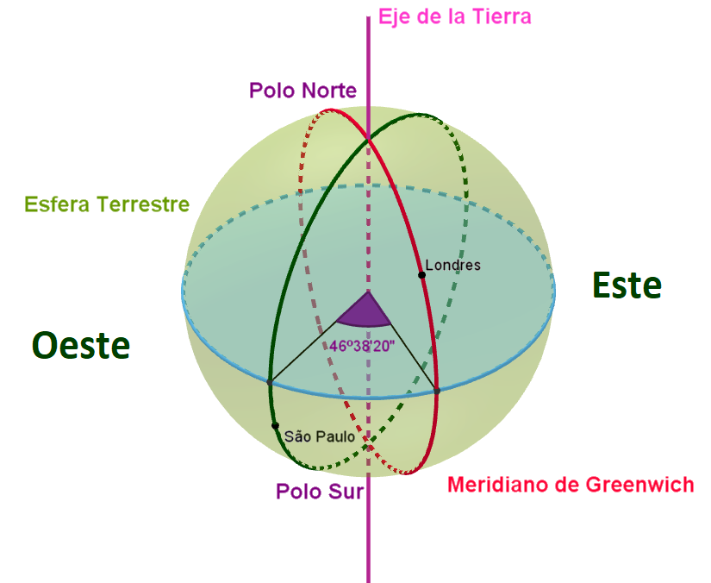
Longitud (Este/Oeste)
São Paulo: 46º38’20’’ Oeste
Con la colaboración de
Organiza
Patrocina

Slide 7
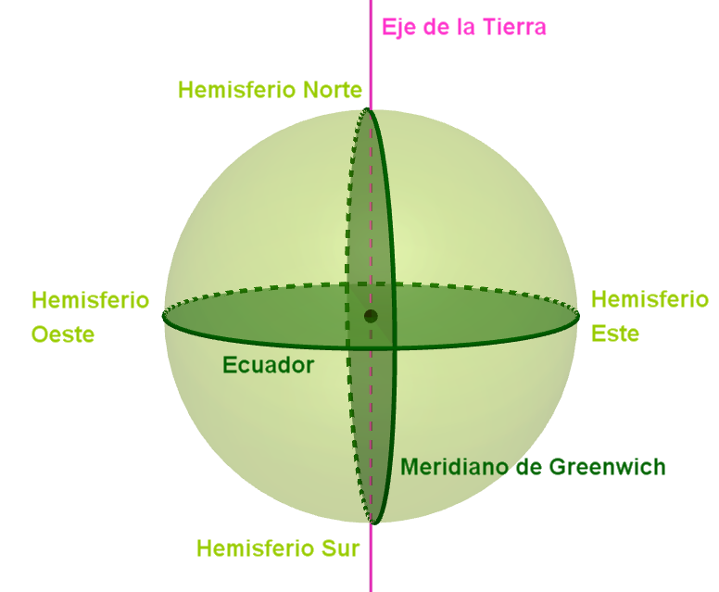
Hemisferios
Con la colaboración de
Organiza
Patrocina

Slide 8
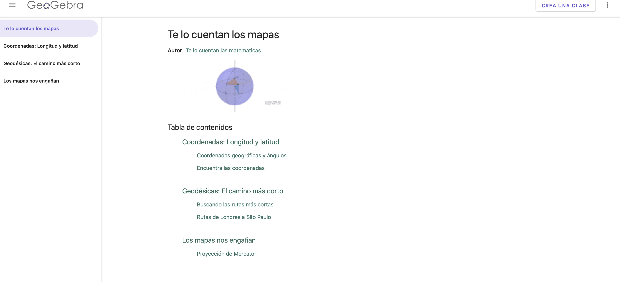
Te lo cuentan los mapas
https://www.geogebra.org/m/gtxxwutz
Con la colaboración de
Organiza
Patrocina

Slide 9
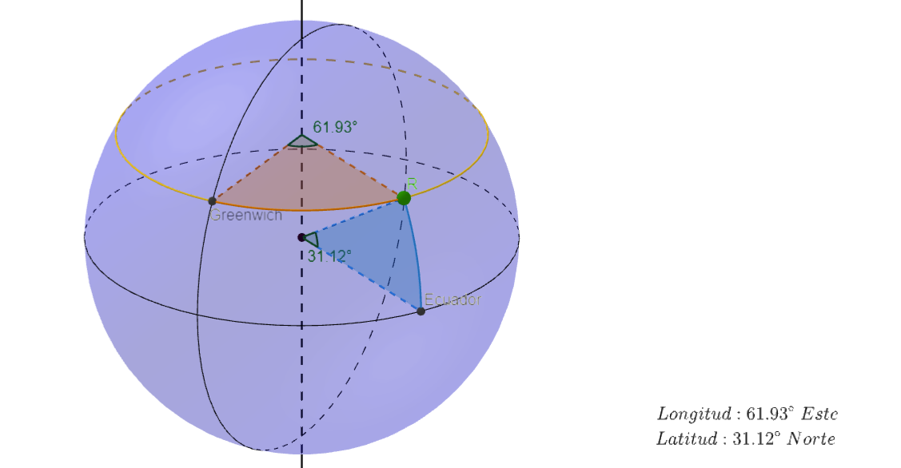
Coordenadas y ángulos
https://www.geogebra.org/m/upmm2ayw
Extraído de https://edu.gcfglobal.org/es/aplicaciones-de-la-matematica/las-coordenadas-geograficas/1/
Con la colaboración de
Organiza
Patrocina

Slide 10
Encuentra las coordenadas
Santiago de Compostela
Teide
Polo Norte
Polo Sur
Hong Kong
Madagascar
Nueva Zelanda
México
https://www.geogebra.org/m/ybwxhxcv
Extraído del libro de GeoGebra Proyecciones cartográficas
Rafael Losada Liste, Chris Cambré, Carmen Mathias
Con la colaboración de
Organiza
Patrocina

Slide 11
Volando de Londres a São Paulo
Londres
São Paulo
Con la colaboración de
Organiza
Patrocina

Slide 12
¡Despegamos!
Buenos días. Bienvenidos al vuelo Londres - São Paulo. El tiempo estimado de vuelo es de 12 horas y 14 minutos.
Torre de control, solicitamos permiso para despegar.
Indique las coordenadas del vuelo.
Con la colaboración de
Organiza
Patrocina

Slide 13
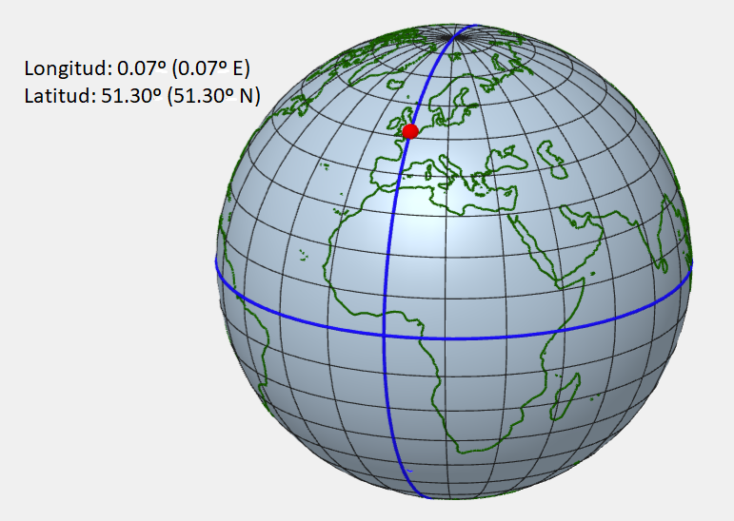
Encuentra las coordenadas
Londres
São Paulo
https://www.geogebra.org/m/ybwxhxcv
Extraído del libro de GeoGebra Proyecciones cartográficas.
Rafael Losada Liste, Chris Cambré, Carmen Mathias
Con la colaboración de
Organiza
Patrocina

Slide 14

Coordenadas
Vuelo Londres – São Paulo, indicamos coordenadas y damos permiso para despegar
Londres: 51° 30’ 30.7'’ Norte 0º 7'33"Oeste
São Paulo: 23º 32’ 56’’ Sur 46º38’20’’ Oeste
Con la colaboración de
Organiza
Patrocina

Slide 15
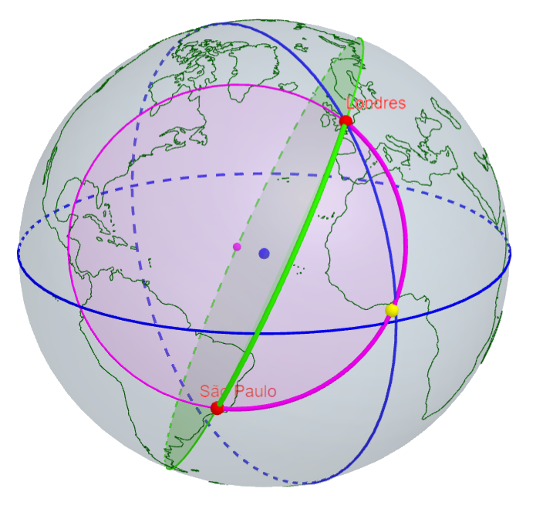
Rutas de Londres a Sao Paulo
¿Cuál es la más corta?
https://www.geogebra.org/m/caxqcbcu
Extraído del libro de GeoGebra Proyecciones cartográficas
Rafael Losada Liste, Chris Cambré, Carmen Mathias
Con la colaboración de
Organiza
Patrocina

Slide 16
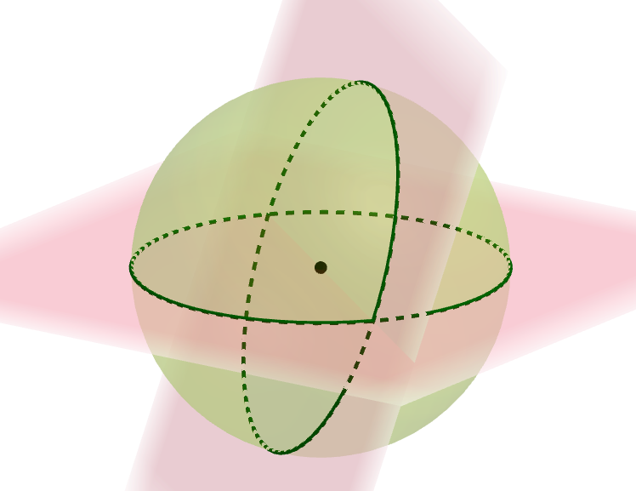
El camino más corto: círculo máximo
Con la colaboración de
Organiza
Patrocina

Slide 17
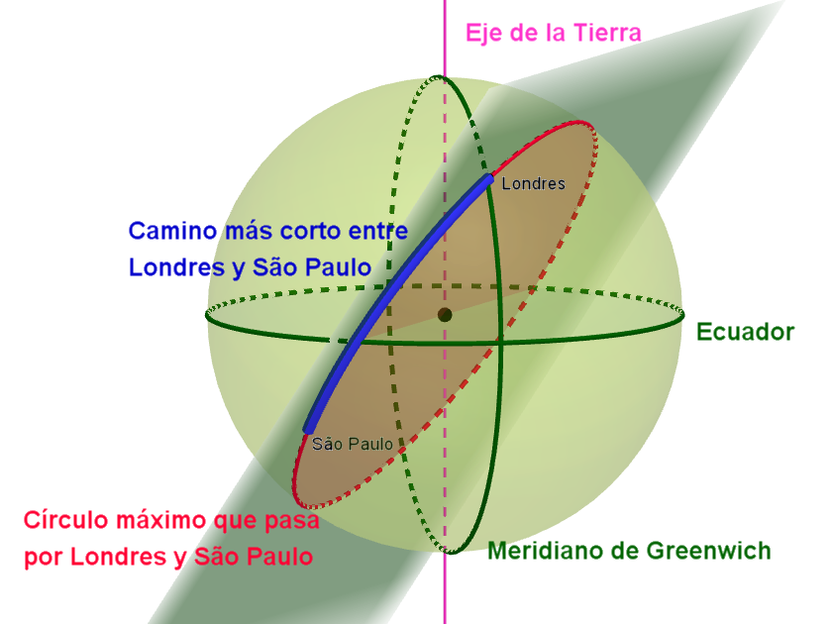
Ruta más corta de Londres a São Paulo
Con la colaboración de
Organiza
Patrocina

Slide 18
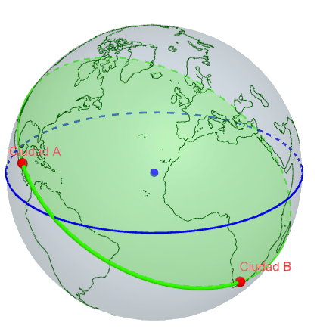
Buscando las rutas más cortas
https://www.geogebra.org/m/gxmrrfrx
Extraído del libro de GeoGebra Proyecciones cartográficas
Rafael Losada Liste, Chris Cambré, Carmen Mathias
Con la colaboración de
Organiza
Patrocina

Slide 19
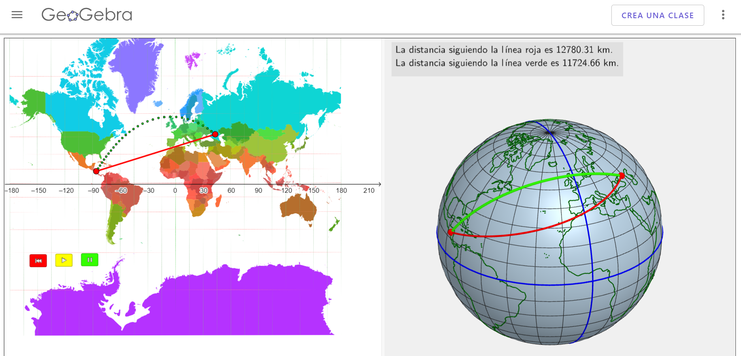
Los mapas nos engañan
https://www.geogebra.org/m/qnkpjv36
Extraído del libro de GeoGebra Proyecciones cartográficas
Rafael Losada Liste, Chris Cambré, Carmen Mathias
Con la colaboración de
Organiza
Patrocina

Slide 20
Los mapas nos engañan
Tamaño (Groenlandia, Antártida,…)
Rutas (de Santiago de Compostela a Hong Kong, de Londres a São Paulo, de Miami a Anchorage …)
https://www.geogebra.org/m/qnkpjv36
Extraído del libro de GeoGebra Proyecciones cartográficas
Rafael Losada Liste, Chris Cambré, Carmen Mathias
Con la colaboración de
Organiza
Patrocina

Slide 21
Reto
¿Qué son las antípodas de un lugar?
Coordenadas geográficas de las antípodas de Ourense (42°20'12.1'' N 7°51.844' O)
Camino más corto de Ourense a sus antípodas
Con la colaboración de
Organiza
Patrocina

Slide 22


Con la colaboración de
Organiza
Patrocina

